Slide 1
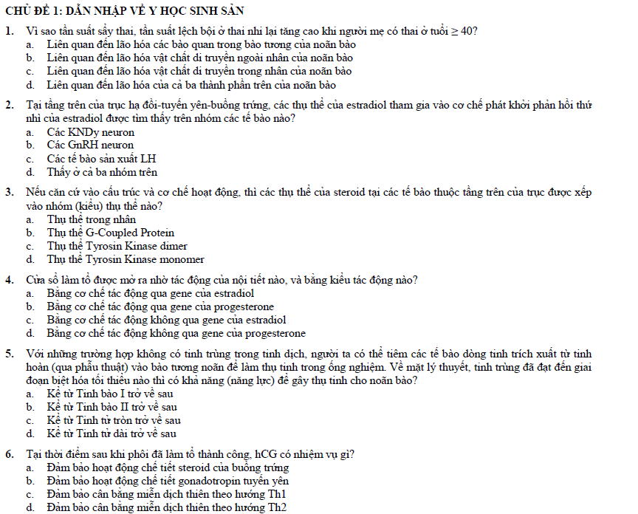
Note: lý thuyết lần 1 học kì 1 2018-2019
Notes:
Note: lý thuyết lần 1 học kì 1 2018-2019
bất thường ti thể (cung cấp năng lượng cho sự hoạt động của di chuyển nhiễm sắc thể) nên chọn a
A (tế bào LH chịu tác dụng gián tiếp của es qua choỗi sơ đồ trên)
Chọn câu b, tác dụng nongen qua thụ thể G coupled protein
Chọn b
Tinh tử tròn là đủ để cho hiện tượng thụ tinh, tinh tử dài để tạo điều kiện cho tt di chuyển trong đường sinh dục nữ. -> chọn C
Chọn D. (Th2 thiên hướng giữ mô phôi) giống câu 10 trong rat chương 1 (note)

Slide 2
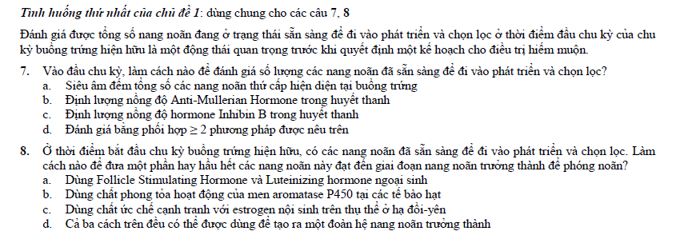
Note:
Notes:
7. B????????? D á mấy bạn (VT)
8. D chỉ cần tạo đc LH là đc.

Slide 3
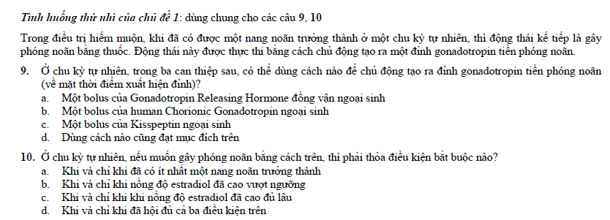
Note:
Notes:
9. D
10. A, vì đã nang trưởng thành nhưng chưa rụng đc mới dungf mấy cách của câu 9, chứ có đủ b và c thì trứng tự phóng noãn đc rồi

Slide 4
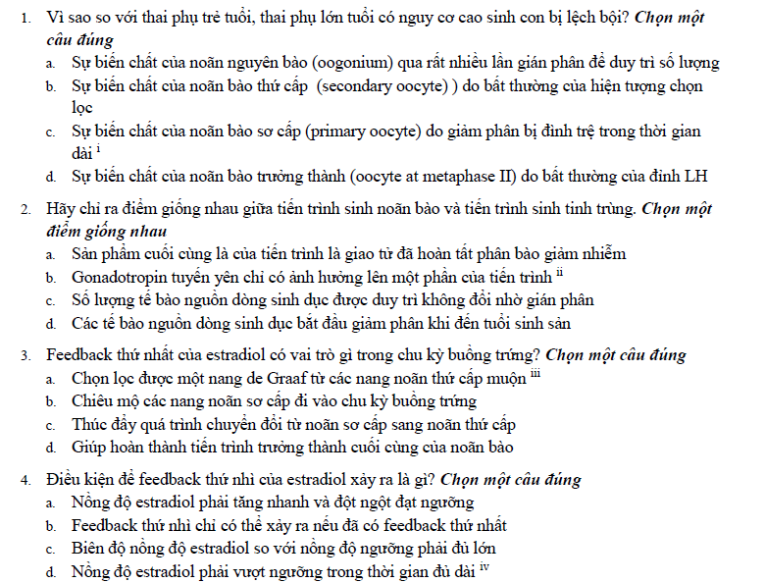
Note:
Notes:
Chuẩn bị bài
C
B
A
D

Slide 5
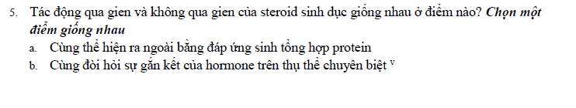
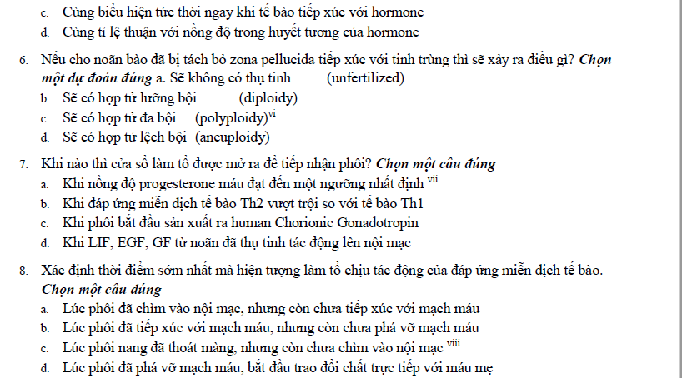
Note:
Notes:
5. B
6. C, màng zona đảm bảo cơ chế thụ tinh cùng loài nhờ ZP3 và chỉ cho duy nhất 1 tinh trùng thụ tinh
-> thụ tinh khác loài và thụ tinh tạo hợp tử đa bội.
7. A
8. C, ngay khi phôi thoát màng đã thực hiện trao đổi tín hiệu hóa học với nội mạc tử cung, gồm các tín hiệu như LIF, EGF…

Slide 6
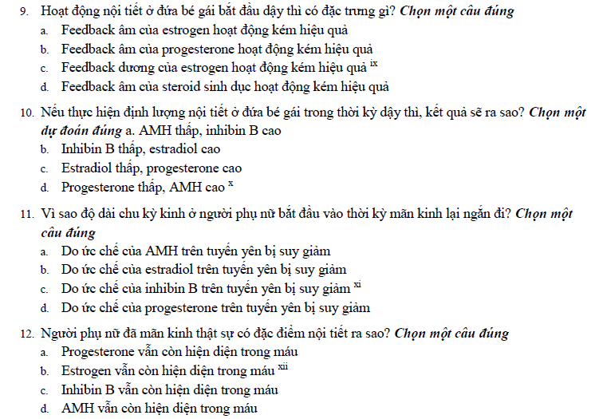
Note:
Notes:
9. C
10. D
11. C
12. Không còn AMH, Inhibin và steroid sinh dục nội sinh, nhưng còn es ngoại sinh (chu trình chuyển hóa chất béo sinh ra một lượng es)
-> B

Slide 7
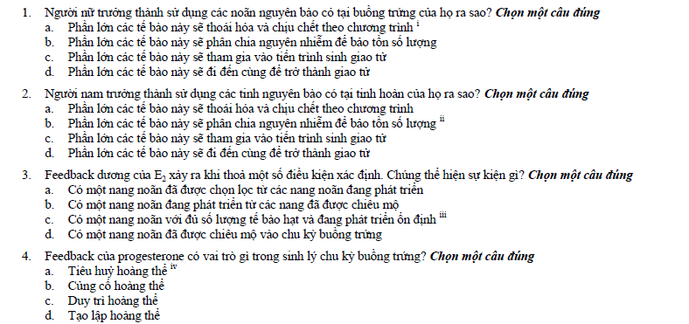
Note:
Notes:
Phần lớn bị thoái hóa theo apotosis hết -> A
B
C
A

Slide 8
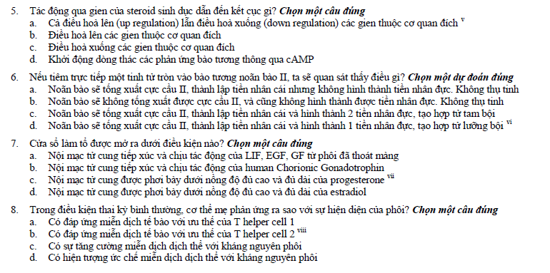
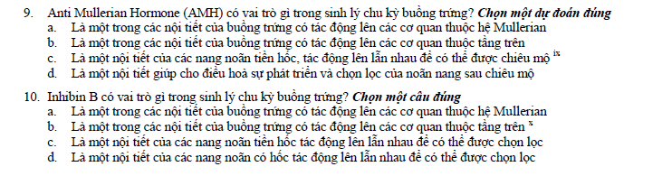
Notes:
5. A
6. D
7. C
8. B
9. C
10. B

Slide 9
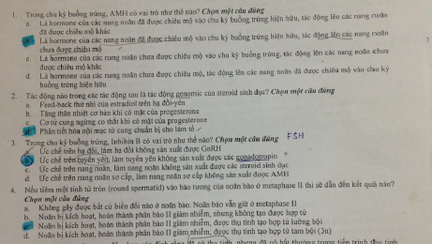
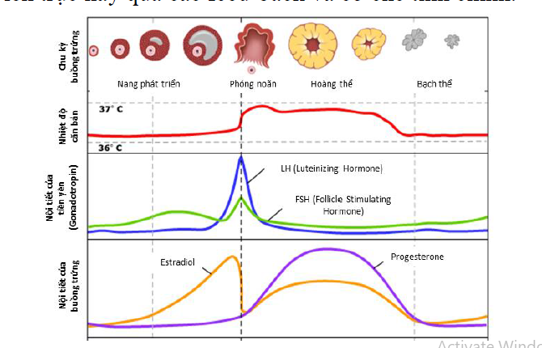
Notes:
B
D (sơ đồ tang than nhiệt khi có phóng noãn, nhưng ko đặc hiệu)
B
C

Slide 10
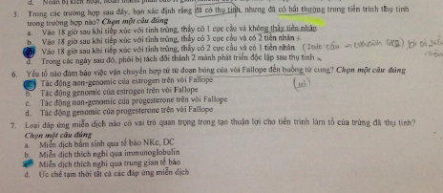
Notes:
5. Sách: sự xuất hiện 2 tiền nhân và 2 cực cầu là tiêu chaẩn xác nhận có hiện tượng thụ tinh đã xảy ra. Cực cầu I vẫn có thể tiếp tục giảm phân tạo 2 thằng mới, tùy nó. Quan trọng là có bao nhiêu tiền nhân.
A và D chứng tỏ 2 tiền nhân đã hòa hợp
B. 3 cực cầu do thằng cực cầu 1 đã giảm phân
C. thằng tiền nhân ở đây có thể là trứng và tiêu biến tiền nhân đực rồi hoặc nó là tiền nhân đực thực sự và tiền nhân cái vẫn chưa giảm phân xong.
-> C.
6. A
7. C qua Th1 và Th2.

Slide 11
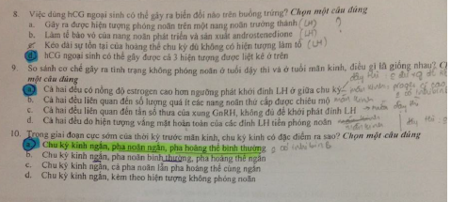
Notes:
8. D
9. tuổi dậy thì: xung thưa thớt GnRH, đủ để tạo ra 1 đáp ứng FSH nhưng không đủ để tạo đỉnh LH. FSH ổn định, buồng trứng bắt đầu sản xuất estrogen, noãn nang phát triển.
Đỉnh LH hoặc không đc tạo ra hoặc tạo ra không đủ cao hoặc không hiệu quả.
Tuổi tiền mãn kinh: es tang cao làm nền es nâng lên ko đủ tạo đỉnh LH, lúc này FSH tang cao vượt ngưỡng chẩn đoán mãn kinh 100mIU/ml, LH vượt ngưỡng 75mIU/ml
Nghĩ câu a (không chắc)???
10. A

Slide 12
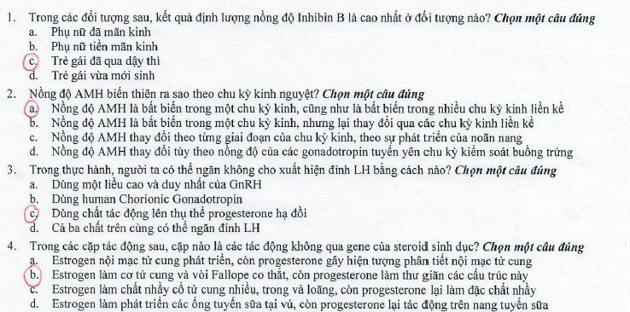
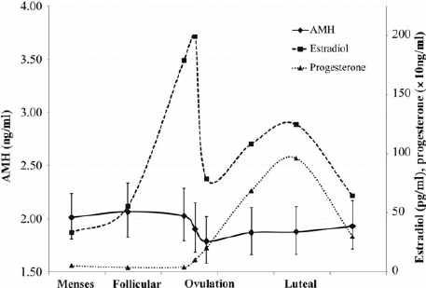
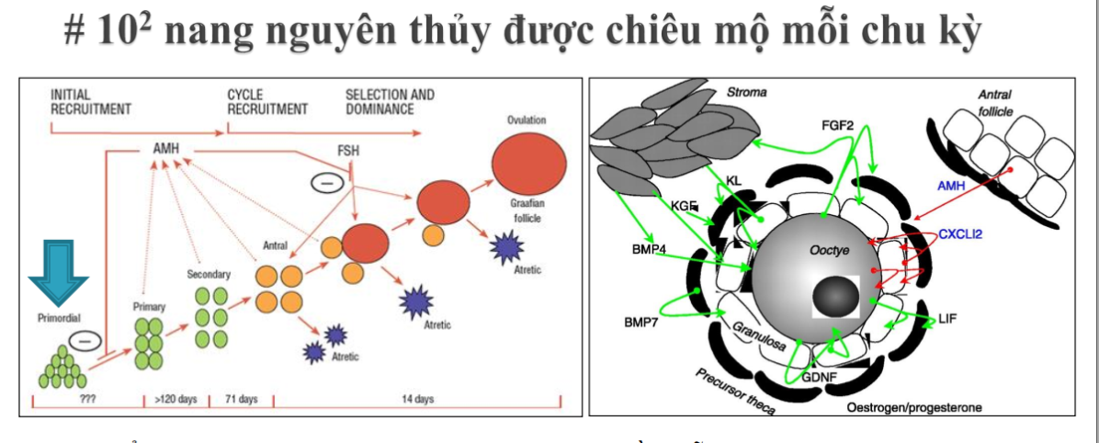
Notes:
Inhibin B sinh ra từ tế bào hạt của nang thứ cấp muộn, AMH phản ánh trữ lượng buồng trứng từ khi nang noãn đã chiêu mộ về sau luôn: C.
AMH có sự thay đổi trong suốt chu kì nhưng nhìn chung khôgn nhiều nên có thể đc coi là bất biến (thay đổi không ý nghĩa) ->
sgK; AMH phát triển tương đối độc lập với sự phát triển noãn nang. -> loại C
3. C
4. Tác dụng nongen: hạ đồi (es và pro), vòi trứng (es và pro) còn lại là qua gen hết.

Slide 13
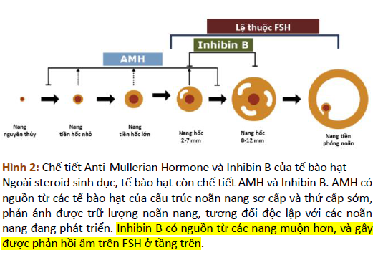
Chu kì kinh và chu kì buồng trứng
Nang nguyên thủy
Nang sơ cấp: chỉ bao gồm 1, 2 lớp tb hạt mỏng bao quanh nang noãn. (primary follicle) (thiếu trong hình bên) (bắt đầu sản xuất AMH)
Nang thứ cấp sớm: tương đương nang tiền hốc nhỏ và lớn
Nang thứ cấp muộn: tương đương nang có hốc
(bắt đầu sản xuất Inhibin B)
- Giai đoạn đầu của nang thứ cấp muộn tức nang hốc nhỏ là gd giao vừa sx AMH và Inhibin b.

Slide 14
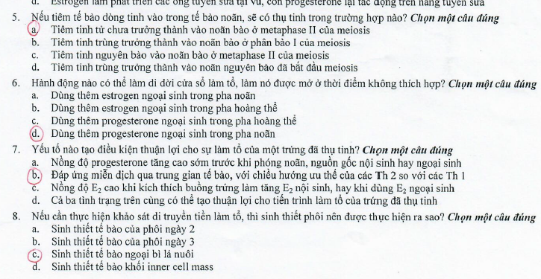
Notes:
5. A
6. D. điều kiện cho sự phóng noãn: es đủ cao và đủ dài, es trên ngưỡng và không có pro cao tiền phóng noãn (đủ để gây hạ đỉnh LH), còn pro ở nồng độ sinh lý thì không ảnh hưởng.
7. B
8. C (bản chất nó giống khảo sát gai nhau) để khảo sát trong IVF

Slide 15
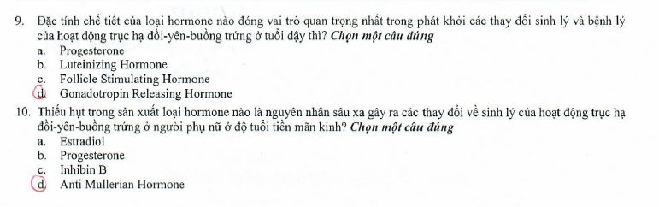
Note
Notes:
9. D
10. AMH càng giảm thì càng có nhiều nang noãn đi vào chiêu mộ do vậy sẽ càng có nhiều nang noãn bị thoái triển hơn, còn Inhibin chủ yếu nói về cơ chế ức chế hạ đồi, FSH càng cao.
D

Slide 16
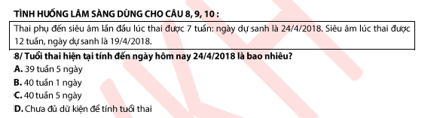
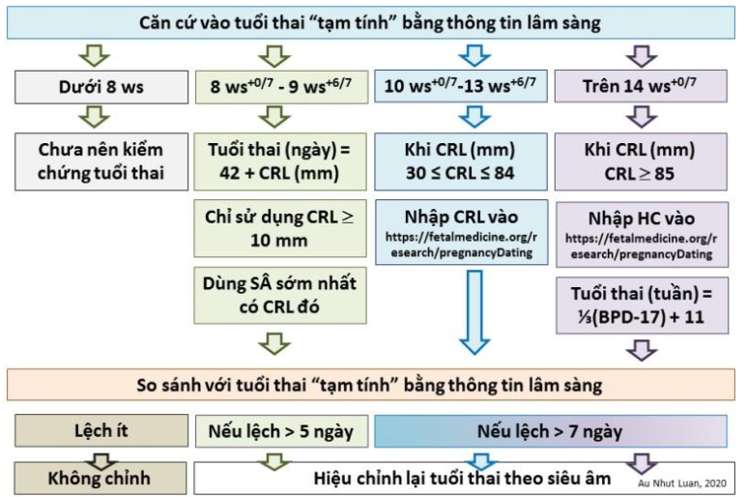
9. bạn cần làm gì thêm lúc này? NST
10. thai phụ chưa muốn sanh vào những ngày này, nên về nhà, 3 ngày sau bệnh nhân khám lại, ra huyết, lúc này thai đã đc 41 tuần. Giờ làm gì
Notes:
Osce sản y14 năm 4
8. Công thức CRL + 42 = tuổi thai theo ngày (< 10 w) còn nếu từ 10w đến 13+6d thì nhập CRL áp link để ra tuổi thai.
-> chọn câu C
9. Siêu âm để ghi tim thai coi bình thường không rồi cho về.
10. NST, xác định vấn đề xuất huyết của bệnh nhân rồi thực hiện lượng giá sức khỏe thai để quyết định pp khởi phát chuyển dạ.

Slide 17
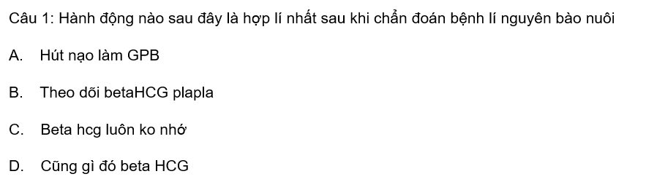
Lý thuyết sản y16 đợt 3
Notes:
A

Slide 18
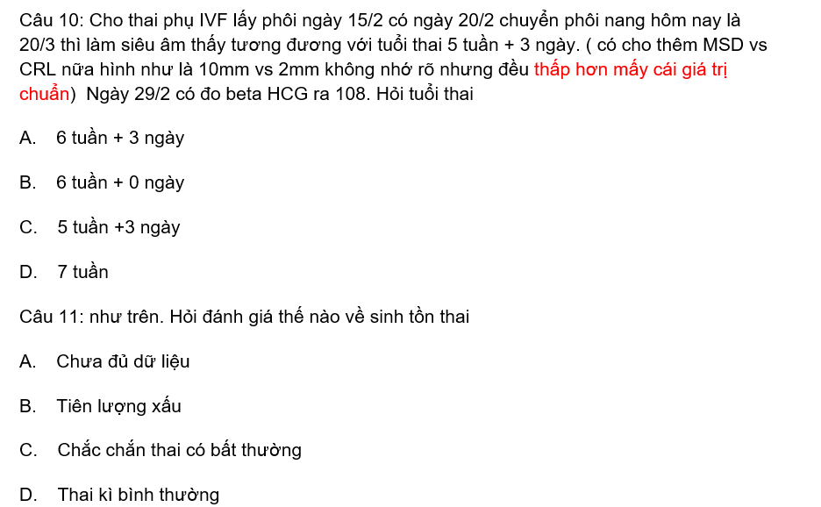
Notes:
10. Phôi dâu là 3-4 ngày, phôi nang là 5-6 ngày. -> 20/2: 2 tuần 6 ngày -> thêm 4 tuần lên 20/3: 6 tuần 6 ngày (D)
Nghĩ là câu A, vì chưa có sự chắc chắn.
Thắc mắc: tiêu chaẩn thai nghén thất bại sớm ở thai IVF
Thai IVF phát triển có khác biệt thai bình thường không.

Slide 19
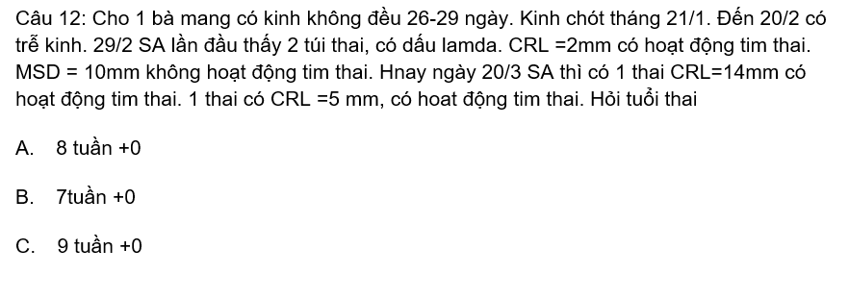
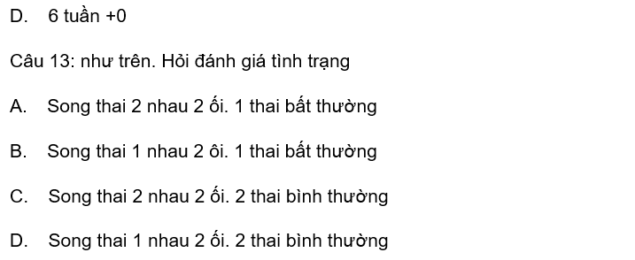
Notes:
12. Áp dụng:
Theo kinh chót thì: 8 tuần 2 ngày
Theo siêu âm thì 8 tuần
Nhưng do kinh không đều nên chọn theo siêu âm -> chọn câu A
13. Dấu lamda là dạng chữ Y: song thai 2 nhau 2 ối. Còn dạng chữ T (không dấu lamda) xuất hiện trong song thai 1 nhau 2 ối còn kiểu 1 nhau, 1ối thì rát khó xác định mà tỉ lệ chết cũng rất cao, chết trước khi kịp siêu âm.
Sự phát triên của thai: 1 thai CRL 14, 1 thai 5 ->

Slide 20
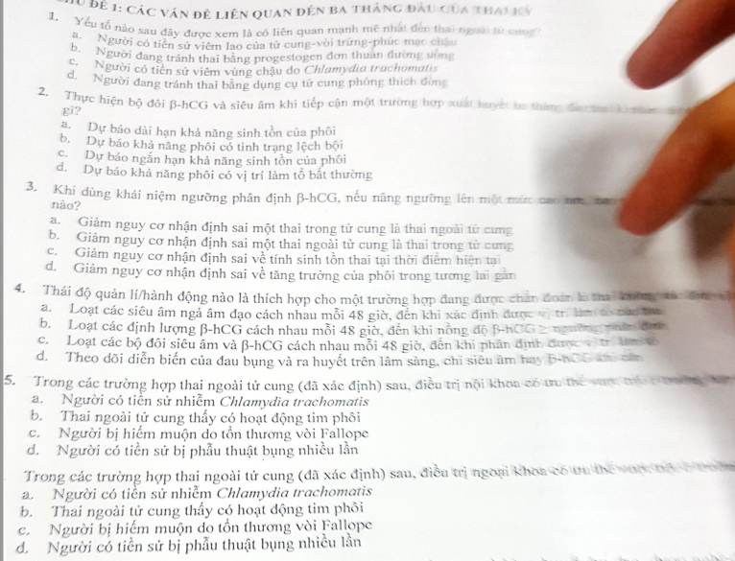
Notes:
Lý thuyết y16 đợt 4
C
D
B
C
D
A

Slide 21
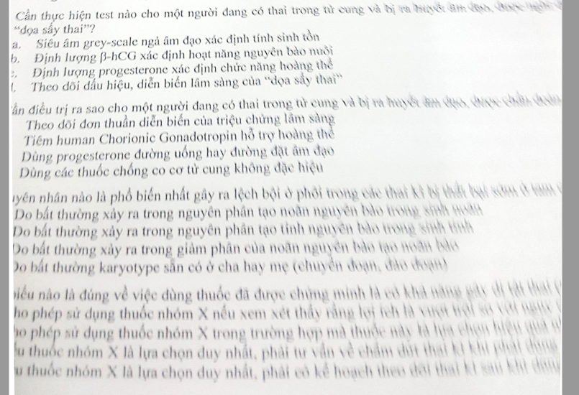
Notes:
7. D
8. A
9. C
10. C thuốc nhóm X là chống chỉ định của thai kì, cả những nghiên cứu trên người và động vật đều cho thấy bất thường về cấu trúc
hay số lượng nst và cả những vấn đề sau này về phát triển tinh thần, thể chất, hành vi của trẻ.

Slide 22
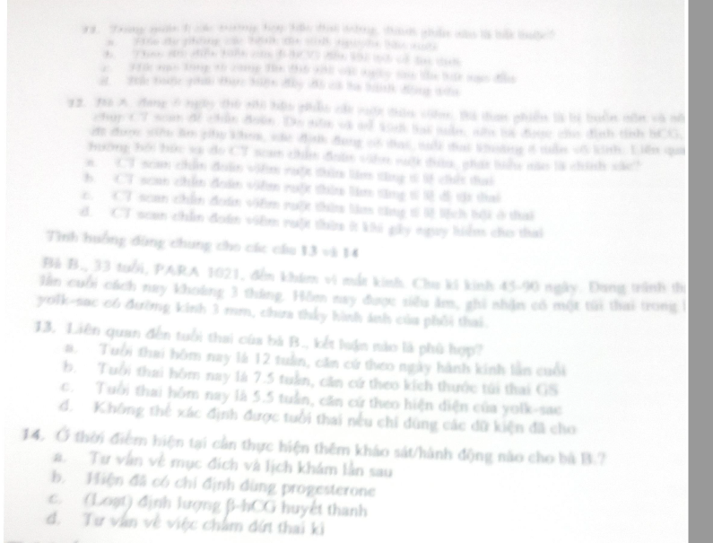

Slide 23
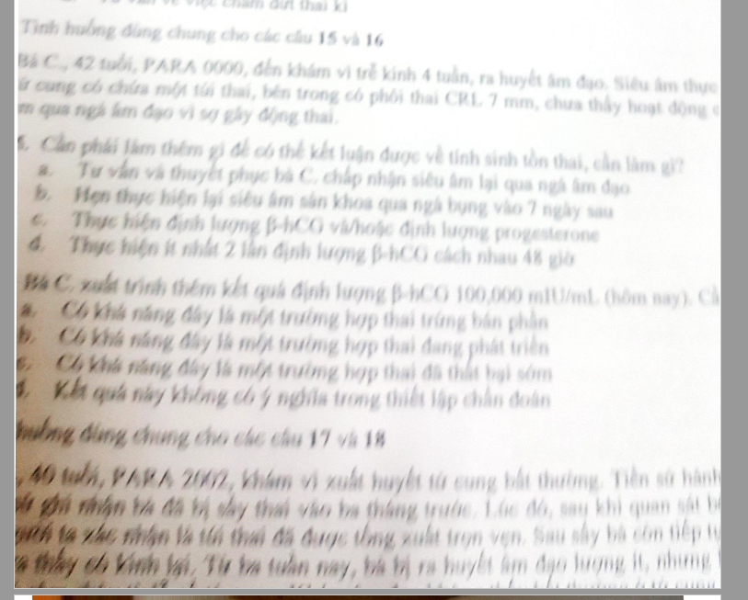
Notes:
5. A
6. D

Slide 24
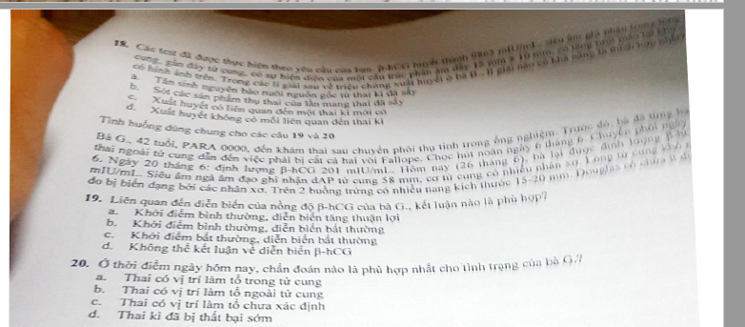
Notes:
19. đề thiếu dữ kiện, chịu.

Slide 25
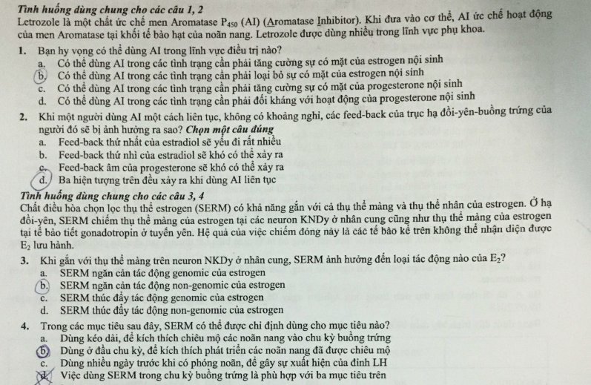
Notes:
Lý thuyết y15 ôn giữ kì lần 2
B
D
B (chiếm đóng làm tế bào không thể nhận diện E2 -> tác dụng đối vận), nếu đồng vận sẽ miêu tả làm tang hoạt động vốn có của thụ thể.
SERM tác dụng đối vận nên tuyến yên không bị ức chế nữa, tiết ra FSH nhiều hơn, kích thích phát triển nang noãn (không chiêu mộ); LH không tạo ra đỉnh
-> câu B: xem sơ đồ dùng thuốc ở slide tiếp theo.

Slide 26
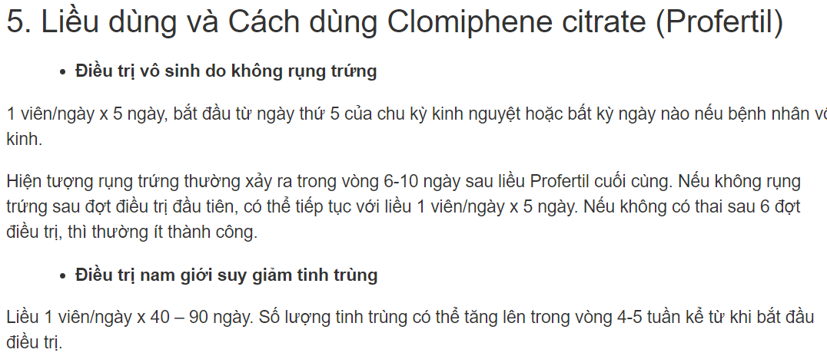
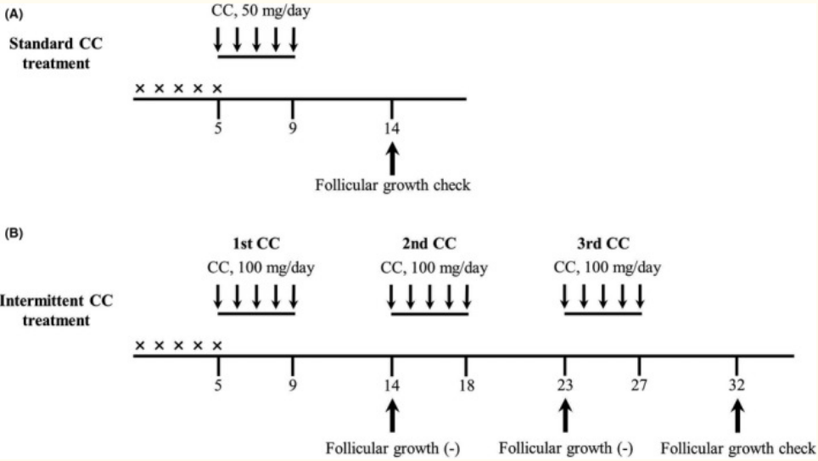
B1: dùng phác đồ tiêu chaẩn với 50mg rồi đánh giá -> ko thấy nang thì coi như ko đáp ứng B2: đợi chu kì tiếp theo dung lại liều 100
https://www.ncbi.nlm.nih.gov/pmc/articles/PMC6194245/

Slide 27
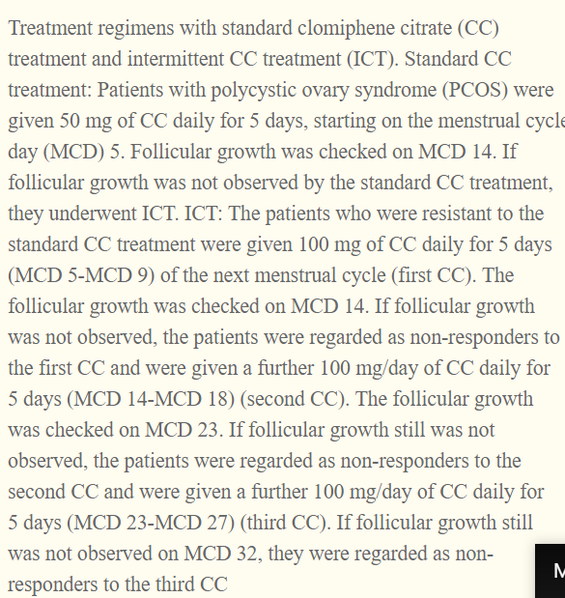
Notes:
Tiếp slide trên

Slide 28
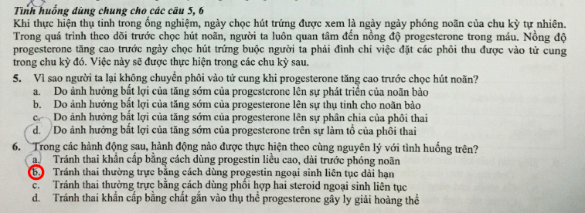
note
Notes:
5. Pro đảm bảo cho nmtc đc chaẩn bị đầy đủ cho phôi sẵn sàng làm tổ: chaẩn bị các pinoplee (????) -> D.
Chọc hút trứng vào ngày rụng trứng nhằm bảo đảm thu đc trứng tốt nhất cho thụ tinh.
6. nồng độ pro phải duy trì đủ 36h để mở cửa sổ làm tổ và nó tồn tại đc 5 ngày thì đóng. (check lại nhé, hêhhe)
B

Slide 29
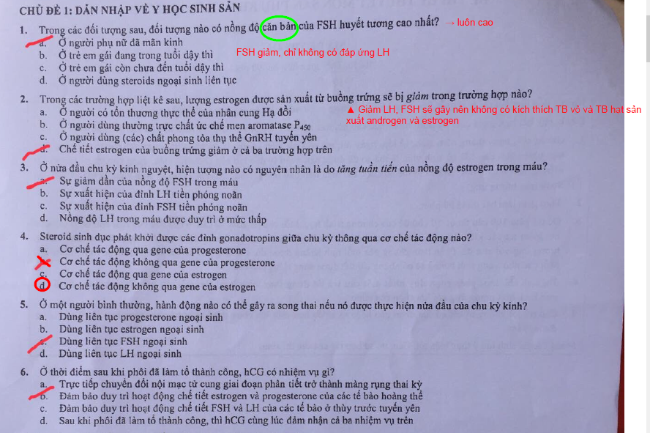
Notes:
Lý thuyết y15 hk2
A
D
đỉnh FSH xuất hiện vào ngày 6.
Chọn A
4. D
5. C
6. B

Slide 30
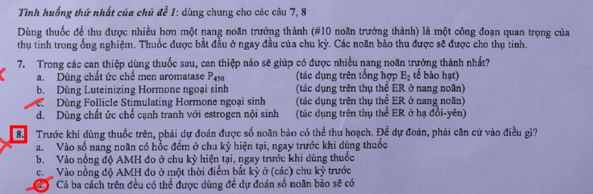
Notes:
7. C hiệu quả thì thằng c cao nhất. (a và d chỉ kích thích tạo FSH nội sinh hết cỡ thôi, cứ cho thằng ngoại sinh vô cho nó nhiều)
8. đếm coi có bao nhiêu nang sắp trưởng thành để trong chu kì này phát triển để rụng trứng.
AMH nồng độ duy trì ổn định trong suốt chu kì, chỉ cần trước khi kích thích uống thuốc.
Chọn C.

Slide 31
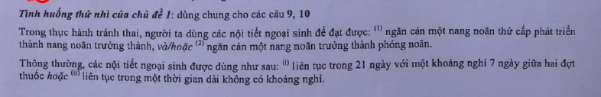
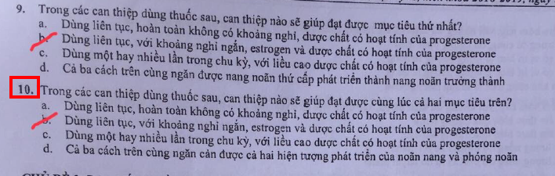
Notes:
9. B
10. B

Slide 32
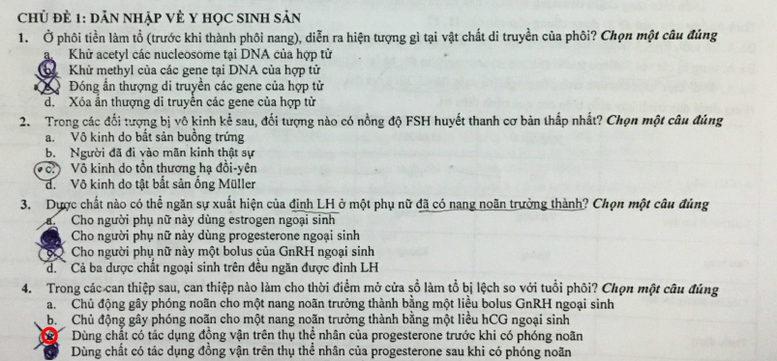
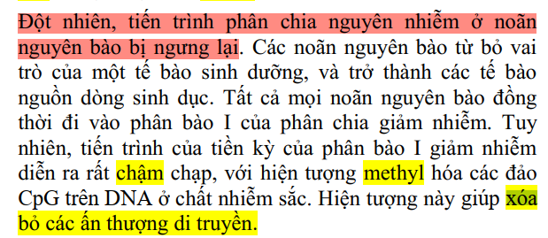
note
Notes:
Ôn giữa kì 1 y15
Methyl hóa là gắn nhóm CH3 vô làm đóng gen -> khử methyl là mở gen
Acetyl là mở gen -> khử acetyl là đóng gen
Khái niệm đóng hay xóa thượng di truyền chưa nghe (tìm đc: xóa bỏ ấn thượng di truyền là đóng gen) , thượng di truyền là yêu tố ko liên quan gen (phụ thuộc môi trường)
Đang nguyên phân nên cần mở gen ra để sao chép.
-> chọn b : mở gen
2. C
3. B
4. C

Slide 33
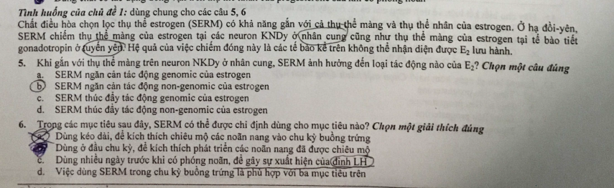
Notes:
5. B
6. B

Slide 34
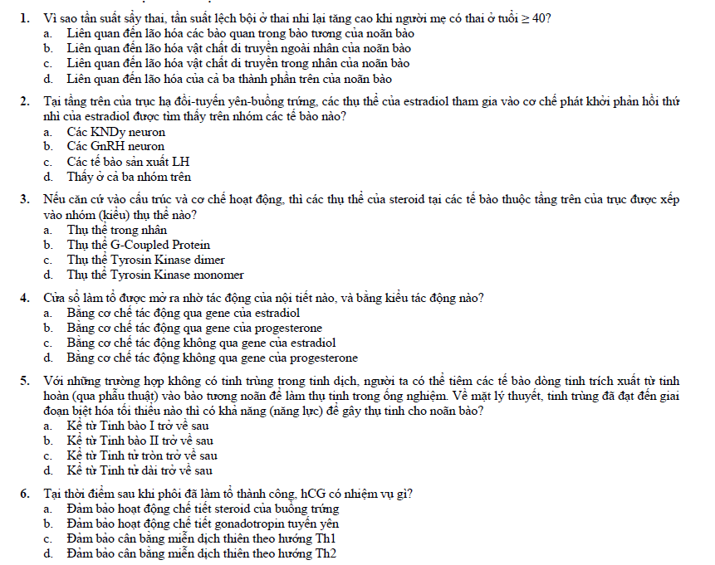
Notes:
Sản y15 học kì 1
A hoặc B (không rõ) -> thắc mắc
A
B
B
C
D

Slide 35
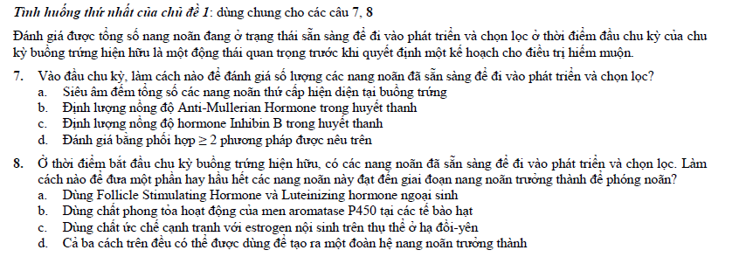
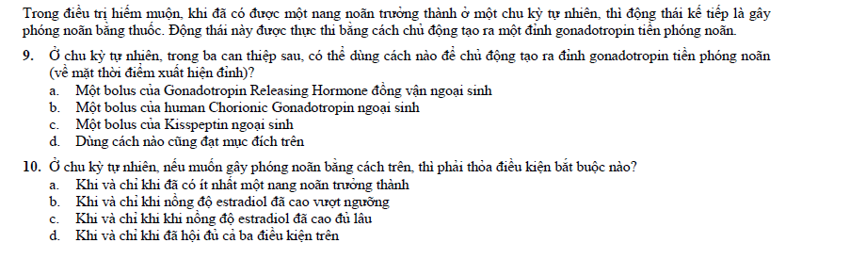
Notes:
7.?? D
8. D
9. D
10. A
A, vì đã nang trưởng thành nhưng chưa rụng đc mới dungf mấy cách của câu 9, chứ có đủ b và c thì trứng tự phóng noãn đc rồi

Slide 36
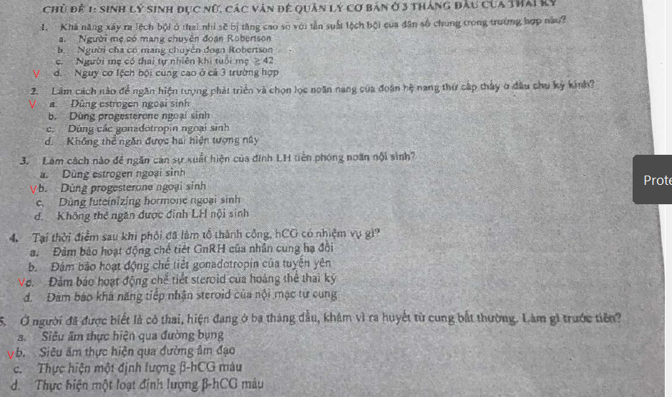
Notes:
Yhct15 hk1
D
A
B
C
B

Slide 37
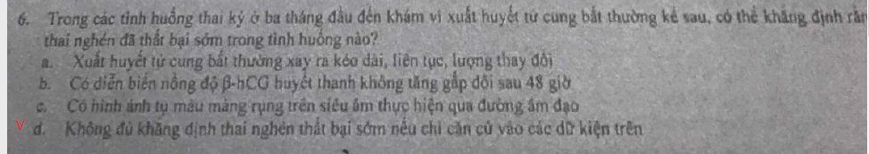
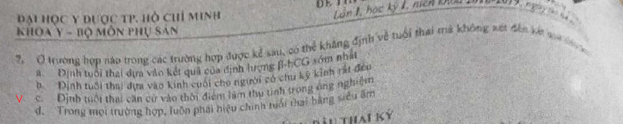
Notes:
6. D
7. C

Slide 38
TRỐNG

Slide 39
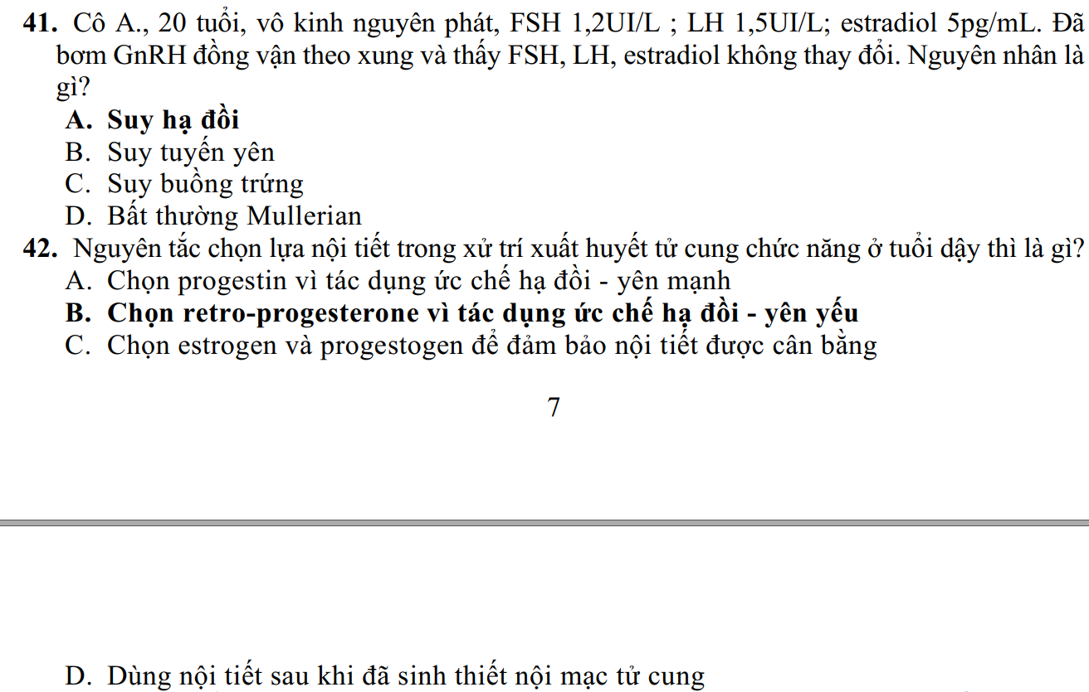
Y15 tn lần 1
Notes:
41b (đáp án bộ môn sau sửa), 42b

Slide 40
63. Một phụ nữ 48 tuổi, tiền mãn kinh. Chế độ ăn hàng ngày cần đặc biệt bổ sung vi chất nào a. Kẽm b. Sắt c. Calci d. Phospho
Y14 lần 1 TN
Notes:
TN Y14 LẦN 1
C

Slide 41



46. CÔ C siêu âm ngày 20/7/2020 thai 13 tuần, dự sanh ngày nào
Notes:
TN Y14 LẦN 2
46. Công thức ngày + 7, tháng -3, năm + 1 (tính từ kinh chót: 20/4/2020: thai 13 tuần là 3 tháng, 26 tuần là 6 tháng.)
-> chọn câu c
49. D

